Slide 1
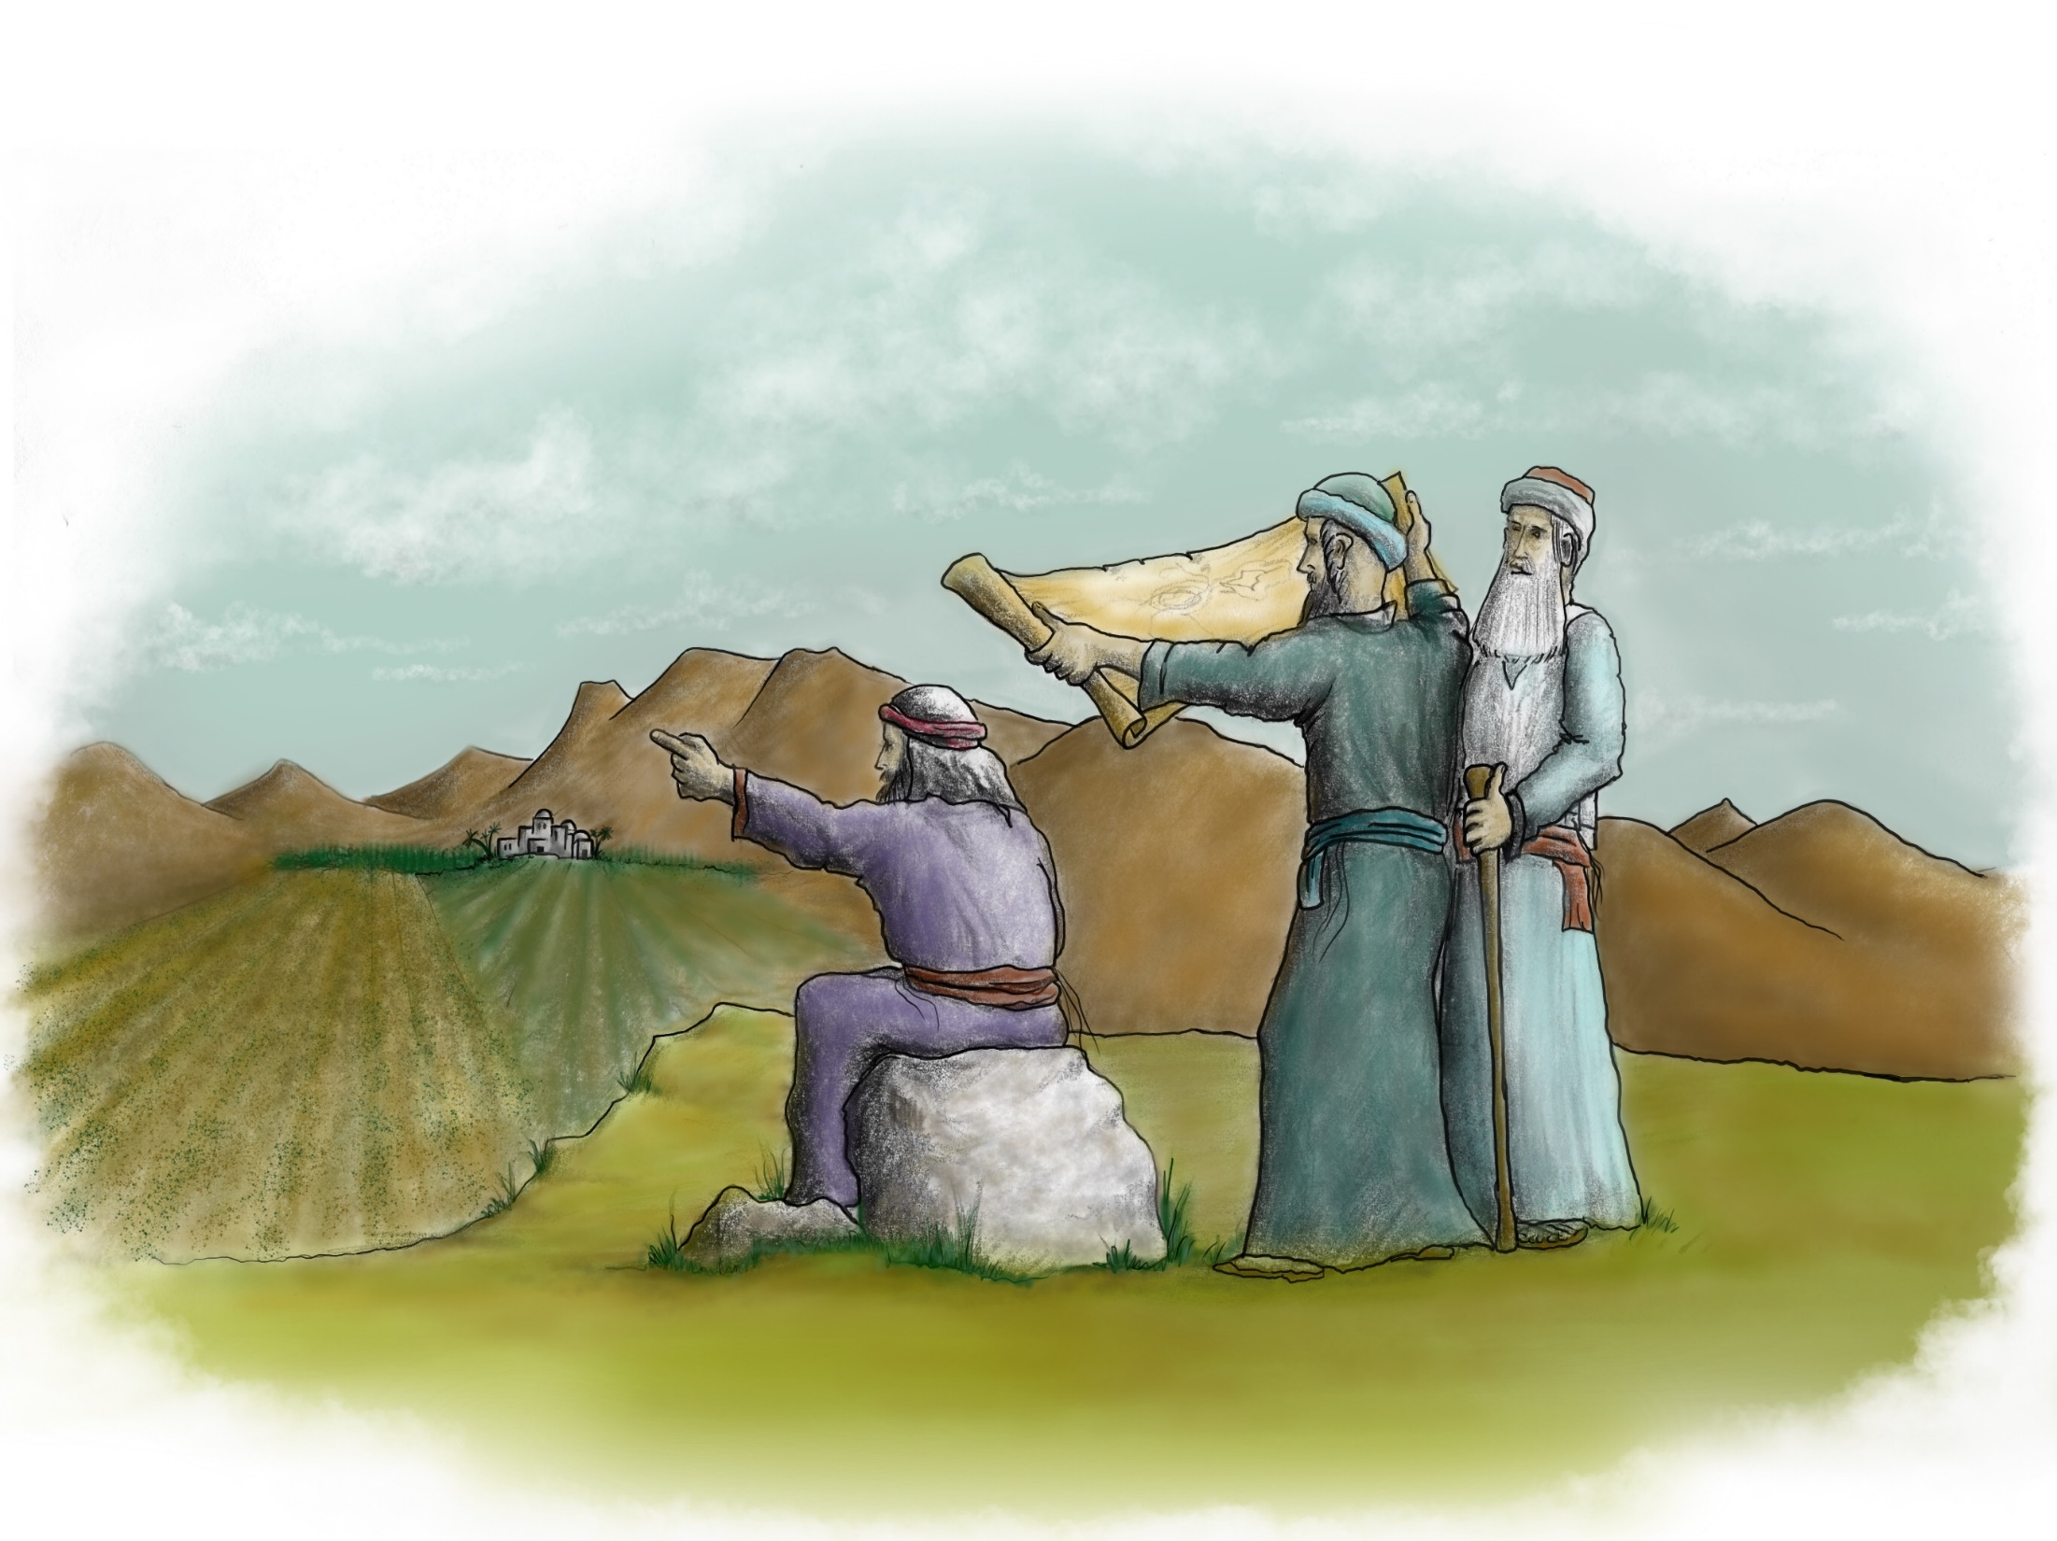
סֵפֶר יְהוֹשֻׁעַ
פְּרָקִים יד- טו
נַחֲלַת יְהוּדָה
Notes:
בפתיחת השיעור נברר עם התלמידים את המילה "משפטים". אלו מילים זה מזכיר? אלו מילים נוספות יש לציין משפט? אלו מוסדות אנו מכירים שקשורים לכך? מה עושים שם? אלו מקרים באים בפני בית הדין? בסופו של הדיון עלינו להבין כי המשפט עוסק במקרים, שקורים, בחיי היום-יום בין אדם לחבירו. יש לכך כמה משמעויות לענייננו:
התורה מייחסת לכך חשיבות. אדם ישר מנהל את חיי היום-יום שלו בצדק. תקלות ועימותים קורים אולם אדם הגון מנסה לפתור אותם בדרכי צדק, ומקבל את הכרעות הדיין.
המודל הוא: מקרה-דין. הדיין לא יכול לפסוק מבלי שהמקרה ברור, גם אנו בפרשת משפטים נראה בכל מקור מהו המקרה המוצג ורק אז נלמד כיצד התורה פוסקת.
הריאליה בזמן התורה שונה מהריאליה כיום, ולכן צריך להבין את מקומם של "שור" או "עבד" במציאות אליה מתייחסת התורה.

Slide 2
אֵיךְ מְחַלְּקִים קַרְקַע?
לִפְנֵי יוֹתֵר מִמֵּאָה שָׁנָה הֶחֱלִיט אִרְגּוּן שֶׁל מִשְׁפָּחוֹת בְּשֵׁם "אֲחֻזַּת בַּיִת" לְהָקִים עִיר, הַלֹּא הִיא הָעִיר הָעִבְרִית הָרִאשׁוֹנָה – תֵּל אָבִיב.. 66 מִשְׁפָּחוֹת הֶחֱלִיטוּ לְהָקִים אֶת הָעִיר בְּאֶמְצַע שׁוּם מָקוֹם. הֵם הָיוּ צְרִיכִים לְחַלֵּק אֶת הַקַּרְקָעוֹת בֵּינֵיהֶם. מָה הֵם עָשׂוּ? הֵם עָשׂוּ הַגְרָלָה. הֵם רָשְׁמוּ אֶת שְׁמוֹת הַמִּשְׁפָּחוֹת וְהַחֲלָקוֹת עַל צְדָפִים.. וְהִגְרִילוּ צֶדֶף לְכָל מִשְׁפָּחָה. אִישׁ אֶחָד צִלֵּם אֶת הַמַּעֲמָד הַזֶּה וְהוּא הָפַךְ לִהְיוֹת אֶחָד הַצִּלּוּמִים הַמְּפֻרְסָמִים בְּתוֹלְדוֹת הַמְּדִינָה.

Slide 3
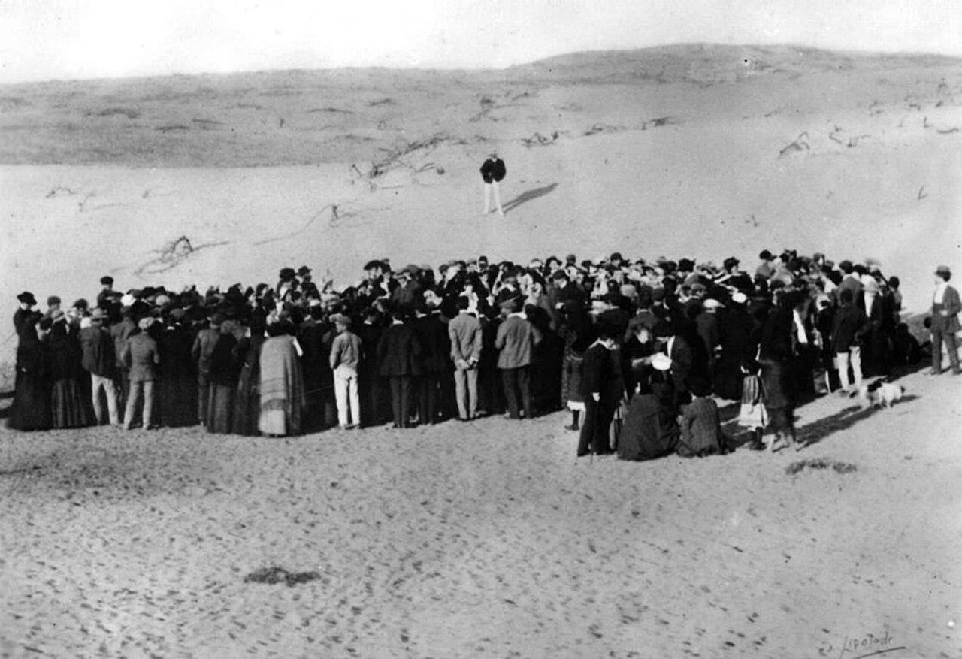

Slide 4


אֵיךְ מִתְחַלְּקִים לַחֲדָרִים
כְּשֶׁיֵּשׁ טִיּוּל שְׁנָתִי?
מְקוֹמוֹת בַּכִּתָּה?

Slide 5
כֵּיצַד בֻּצְּעָה הַחֲלֻקָּה?
א וְאֵלֶּה אֲשֶׁר נָחֲלוּ בְנֵי יִשְׂרָאֵל בְּאֶרֶץ כְּנָעַן אֲשֶׁר נִחֲלוּ אוֹתָם אֶלְעָזָר הַכֹּהֵן וִיהוֹשֻׁעַ בִּן נוּן וְרָאשֵׁי אֲבוֹת הַמַּטּוֹת לִבְנֵי יִשְׂרָאֵל:
ב בְּגוֹרַל נַחֲלָתָם כַּאֲשֶׁר צִוָּה ה' בְּיַד מֹשֶׁה לְתִשְׁעַת הַמַּטּוֹת וַחֲצִי הַמַּטֶּה:

Slide 6
כֵּיצַד בֻּצְּעָה הַחֲלֻקָּה?
א וְאֵלֶּה אֲשֶׁר נָחֲלוּ בְנֵי יִשְׂרָאֵל בְּאֶרֶץ כְּנָעַן אֲשֶׁר נִחֲלוּ אוֹתָם אֶלְעָזָר הַכֹּהֵן וִיהוֹשֻׁעַ בִּן נוּן וְרָאשֵׁי אֲבוֹת הַמַּטּוֹת לִבְנֵי יִשְׂרָאֵל:
ב בְּגוֹרַל נַחֲלָתָם כַּאֲשֶׁר צִוָּה ה' בְּיַד מֹשֶׁה לְתִשְׁעַת הַמַּטּוֹת וַחֲצִי הַמַּטֶּה:

Slide 7
כֵּיצַד בֻּצְּעָה הַחֲלֻקָּה?
א וְאֵלֶּה אֲשֶׁר נָחֲלוּ בְנֵי יִשְׂרָאֵל בְּאֶרֶץ כְּנָעַן אֲשֶׁר נִחֲלוּ אוֹתָם אֶלְעָזָר הַכֹּהֵן וִיהוֹשֻׁעַ בִּן נוּן וְרָאשֵׁי אֲבוֹת הַמַּטּוֹת לִבְנֵי יִשְׂרָאֵל:
ב בְּגוֹרַל נַחֲלָתָם כַּאֲשֶׁר צִוָּה ה' בְּיַד מֹשֶׁה לְתִשְׁעַת הַמַּטּוֹת וַחֲצִי הַמַּטֶּה:

Slide 8
כֵּיצַד בֻּצְּעָה הַחֲלֻקָּה?
א וְאֵלֶּה אֲשֶׁר נָחֲלוּ בְנֵי יִשְׂרָאֵל בְּאֶרֶץ כְּנָעַן אֲשֶׁר נִחֲלוּ אוֹתָם אֶלְעָזָר הַכֹּהֵן וִיהוֹשֻׁעַ בִּן נוּן וְרָאשֵׁי אֲבוֹת הַמַּטּוֹת לִבְנֵי יִשְׂרָאֵל:
ב בְּגוֹרַל נַחֲלָתָם כַּאֲשֶׁר צִוָּה ה' בְּיַד מֹשֶׁה לְתִשְׁעַת הַמַּטּוֹת וַחֲצִי הַמַּטֶּה:

Slide 9
כֵּיצַד בֻּצְּעָה הַחֲלֻקָּה?
א וְאֵלֶּה אֲשֶׁר נָחֲלוּ בְנֵי יִשְׂרָאֵל בְּאֶרֶץ כְּנָעַן אֲשֶׁר נִחֲלוּ אוֹתָם אֶלְעָזָר הַכֹּהֵן וִיהוֹשֻׁעַ בִּן נוּן וְרָאשֵׁי אֲבוֹת הַמַּטּוֹת לִבְנֵי יִשְׂרָאֵל:
ב בְּגוֹרַל נַחֲלָתָם כַּאֲשֶׁר צִוָּה ה' בְּיַד מֹשֶׁה לְתִשְׁעַת הַמַּטּוֹת וַחֲצִי הַמַּטֶּה:

Slide 10
כֵּיצַד בֻּצְּעָה הַחֲלֻקָּה?
א וְאֵלֶּה אֲשֶׁר נָחֲלוּ בְנֵי יִשְׂרָאֵל בְּאֶרֶץ כְּנָעַן אֲשֶׁר נִחֲלוּ אוֹתָם אֶלְעָזָר הַכֹּהֵן וִיהוֹשֻׁעַ בִּן נוּן וְרָאשֵׁי אֲבוֹת הַמַּטּוֹת לִבְנֵי יִשְׂרָאֵל:
ב בְּגוֹרַל נַחֲלָתָם כַּאֲשֶׁר צִוָּה ה' בְּיַד מֹשֶׁה לְתִשְׁעַת הַמַּטּוֹת וַחֲצִי הַמַּטֶּה:

Slide 11
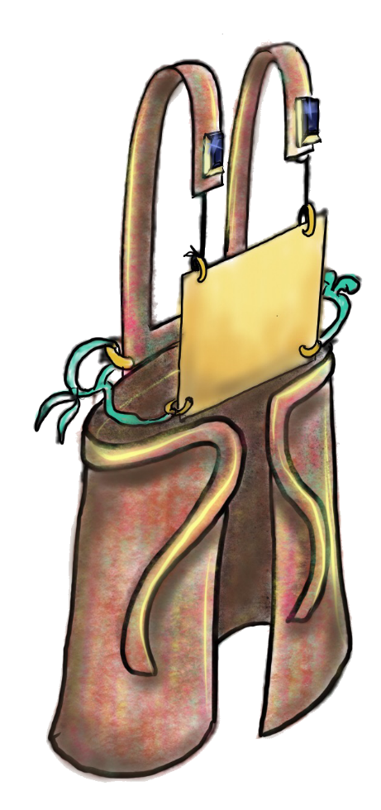
כֵּיצַד בֻּצְּעָה הַחֲלֻקָּה?
"..וְהַגּוֹרָל הָיָה ע"פ רוּחַ הַקֹּדֶשׁ:
אֶלְעָזָר הַכֹּהֵן הָיָה מְלֻבָּשׁ בָּאוּרִים וְתֻמִּים וְאוֹמֵר בְּרוּחַ הַקֹּדֶשׁ:
"אִם שֵׁבֶט פְּלוֹנִי עוֹלֶה, תְּחוּם פְּלוֹנִי עוֹלֶה עִמּוֹ"!
וְהַשְּׁבָטִים הָיוּ כְּתוּבִים בִּשְׁנֵים עָשָׂר פְּתָקִים וּשְׁנֵים עָשָׂר גְּבוּלִים בִּשְׁנֵים עָשָׂר פְּתָקִים.
וּבְלָלוּם (עִרְבְּבוּם) בַּקַּלְפִּי, וְהַנָּשִׂיא מַכְנִיס יָדוֹ בְּתוֹכוֹ וְנוֹטֵל שְׁנֵי פְּתָקִין
עוֹלֶה בְּיָדוֹ פֶּתֶק שֶׁל שֵׁם שִׁבְטוֹ וּפֶתֶק שֶׁל גְּבוּל הַמְּפֹרָשׁ לוֹ.."!
בָּבָא בָּתְרָא קכב, א

Slide 12
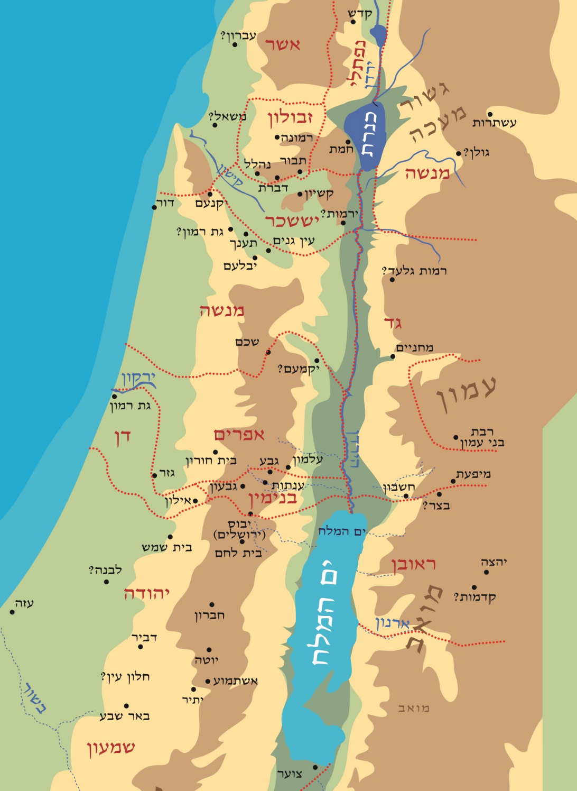
רוּחוֹת הַשָּׁמַיִם
צפון
מערב
מזרח
דרום

Slide 13
נַחֲלַת שֵׁבֶט יְהוּדָה
צפון
צפון: ה מִלְּשׁוֹן הַיָּם מִקְצֵה הַיַּרְדֵּן..
ח אֶל כֶּתֶף הַיְבוּסִי מִנֶּגֶב הִיא יְרוּשָׁלִָם..
יא וְהָיוּ תֹּצְאוֹת הַגְּבוּל יָמָּה..
דרום: ב מִקְצֵה יָם הַמֶּלַח מִן הַלָּשֹׁן
הַפֹּנֶה נֶגְבָּה..
ג וְעָבַר צִנָה.. ד וְיָצָא נַחַל מִצְרַיִם...
מזרח: ה וּגְבוּל קֵדְמָה יָם הַמֶּלַח..
מערב: יב וּגְבוּל יָם הַיָּמָּה הַגָּדוֹל..
מערב
מזרח
דרום

Slide 14
שָׁלוֹשׁ עָרִים מְיֻחָדוֹת :
צפון
חֶבְרוֹן
דְּבִיר [קִרְיַת סֵפֶר]
יְרוּשָׁלַיִם
מערב
מזרח
דרום

Slide 15
חֶבְרוֹן
ו וַיִּגְּשׁוּ בְנֵי יְהוּדָה אֶל יְהוֹשֻׁעַ בַּגִּלְגָּל וַיֹּאמֶר אֵלָיו כָּלֵב בֶּן יְפֻנֶּה הַקְּנִזִּי אַתָּה יָדַעְתָּ אֶת הַדָּבָר אֲשֶׁר-דִּבֶּר ה' אֶל מֹשֶׁה אִישׁ הָאֱ-לֹהִים עַל אֹדוֹתַי וְעַל אֹדוֹתֶיךָ בְּקָדֵשׁ בַּרְנֵעַ: ז בֶּן אַרְבָּעִים שָׁנָה אָנֹכִי בִּשְׁלֹחַ מֹשֶׁה עֶבֶד ה' אֹתִי מִקָּדֵשׁ בַּרְנֵעַ לְרַגֵּל אֶת הָאָרֶץ וָאָשֵׁב אֹתוֹ דָּבָר כַּאֲשֶׁר עִם לְבָבִי: ח וְאַחַי אֲשֶׁר עָלוּ עִמִּי הִמְסִיו אֶת לֵב הָעָם וְאָנֹכִי מִלֵּאתִי אַחֲרֵי ה' אֱ-לֹהָי: ט וַיִּשָּׁבַע מֹשֶׁה בַּיּוֹם הַהוּא לֵאמֹר אִם לֹא הָאָרֶץ אֲשֶׁר דָּרְכָה רַגְלְךָ בָּהּ לְךָ תִהְיֶה לְנַחֲלָה וּלְבָנֶיךָ עַד עוֹלָם כִּי מִלֵּאתָ אַחֲרֵי ה' אֱ-לֹהָי: י וְעַתָּה הִנֵּה הֶחֱיָה ה' אוֹתִי כַּאֲשֶׁר דִּבֵּר זֶה אַרְבָּעִים וְחָמֵשׁ שָׁנָה מֵאָז דִּבֶּר ה' אֶת הַדָּבָר הַזֶּה אֶל מֹשֶׁה אֲשֶׁר הָלַךְ יִשְׂרָאֵל בַּמִּדְבָּר וְעַתָּה הִנֵּה אָנֹכִי הַיּוֹם בֶּן חָמֵשׁ וּשְׁמֹנִים שָׁנָה: יא עוֹדֶנִּי הַיּוֹם חָזָק כַּאֲשֶׁר בְּיוֹם שְׁלֹחַ אוֹתִי מֹשֶׁה כְּכֹחִי אָז וּכְכֹחִי עָתָּה לַמִּלְחָמָה וְלָצֵאת וְלָבוֹא: יב וְעַתָּה תְּנָה לִּי אֶת הָהָר הַזֶּה אֲשֶׁר דִּבֶּר ה' בַּיּוֹם הַהוּא כִּי אַתָּה שָׁמַעְתָּ בַיּוֹם הַהוּא כִּי-עֲנָקִים שָׁם וְעָרִים גְּדֹלוֹת בְּצֻרוֹת אוּלַי ה' אוֹתִי וְהוֹרַשְׁתִּים כַּאֲשֶׁר דִּבֶּר ה': יג וַיְבָרְכֵהוּ יְהוֹשֻׁעַ וַיִּתֵּן אֶת חֶבְרוֹן לְכָלֵב בֶּן יְפֻנֶּה לְנַחֲלָה: יד עַל כֵּן הָיְתָה חֶבְרוֹן לְכָלֵב בֶּן יְפֻנֶּה הַקְּנִזִּי לְנַחֲלָה עַד הַיּוֹם הַזֶּה יַעַן אֲשֶׁר מִלֵּא אַחֲרֵי ה' אֱ-לֹהֵי יִשְׂרָאֵל:

Slide 16
חֶבְרוֹן
ו וַיִּגְּשׁוּ בְנֵי יְהוּדָה אֶל יְהוֹשֻׁעַ בַּגִּלְגָּל וַיֹּאמֶר אֵלָיו כָּלֵב בֶּן יְפֻנֶּה הַקְּנִזִּי אַתָּה יָדַעְתָּ אֶת הַדָּבָר אֲשֶׁר-דִּבֶּר ה' אֶל מֹשֶׁה אִישׁ הָאֱ-לֹהִים עַל אֹדוֹתַי וְעַל אֹדוֹתֶיךָ בְּקָדֵשׁ בַּרְנֵעַ: ז בֶּן אַרְבָּעִים שָׁנָה אָנֹכִי בִּשְׁלֹחַ מֹשֶׁה עֶבֶד ה' אֹתִי מִקָּדֵשׁ בַּרְנֵעַ לְרַגֵּל אֶת הָאָרֶץ וָאָשֵׁב אֹתוֹ דָּבָר כַּאֲשֶׁר עִם לְבָבִי: ח וְאַחַי אֲשֶׁר עָלוּ עִמִּי הִמְסִיו אֶת לֵב הָעָם וְאָנֹכִי מִלֵּאתִי אַחֲרֵי ה' אֱ-לֹהָי: ט וַיִּשָּׁבַע מֹשֶׁה בַּיּוֹם הַהוּא לֵאמֹר אִם לֹא הָאָרֶץ אֲשֶׁר דָּרְכָה רַגְלְךָ בָּהּ לְךָ תִהְיֶה לְנַחֲלָה וּלְבָנֶיךָ עַד עוֹלָם כִּי מִלֵּאתָ אַחֲרֵי ה' אֱ-לֹהָי: י וְעַתָּה הִנֵּה הֶחֱיָה ה' אוֹתִי כַּאֲשֶׁר דִּבֵּר זֶה אַרְבָּעִים וְחָמֵשׁ שָׁנָה מֵאָז דִּבֶּר ה' אֶת הַדָּבָר הַזֶּה אֶל מֹשֶׁה אֲשֶׁר הָלַךְ יִשְׂרָאֵל בַּמִּדְבָּר וְעַתָּה הִנֵּה אָנֹכִי הַיּוֹם בֶּן חָמֵשׁ וּשְׁמֹנִים שָׁנָה: יא עוֹדֶנִּי הַיּוֹם חָזָק כַּאֲשֶׁר בְּיוֹם שְׁלֹחַ אוֹתִי מֹשֶׁה כְּכֹחִי אָז וּכְכֹחִי עָתָּה לַמִּלְחָמָה וְלָצֵאת וְלָבוֹא: יב וְעַתָּה תְּנָה לִּי אֶת הָהָר הַזֶּה אֲשֶׁר דִּבֶּר ה' בַּיּוֹם הַהוּא כִּי אַתָּה שָׁמַעְתָּ בַיּוֹם הַהוּא כִּי-עֲנָקִים שָׁם וְעָרִים גְּדֹלוֹת בְּצֻרוֹת אוּלַי ה' אוֹתִי וְהוֹרַשְׁתִּים כַּאֲשֶׁר דִּבֶּר ה': יג וַיְבָרְכֵהוּ יְהוֹשֻׁעַ וַיִּתֵּן אֶת חֶבְרוֹן לְכָלֵב בֶּן יְפֻנֶּה לְנַחֲלָה: יד עַל כֵּן הָיְתָה חֶבְרוֹן לְכָלֵב בֶּן יְפֻנֶּה הַקְּנִזִּי לְנַחֲלָה עַד הַיּוֹם הַזֶּה יַעַן אֲשֶׁר מִלֵּא אַחֲרֵי ה' אֱ-לֹהֵי יִשְׂרָאֵל:

Slide 17
חֶבְרוֹן
ו וַיִּגְּשׁוּ בְנֵי יְהוּדָה אֶל יְהוֹשֻׁעַ בַּגִּלְגָּל וַיֹּאמֶר אֵלָיו כָּלֵב בֶּן יְפֻנֶּה הַקְּנִזִּי אַתָּה יָדַעְתָּ אֶת הַדָּבָר אֲשֶׁר-דִּבֶּר ה' אֶל מֹשֶׁה אִישׁ הָאֱ-לֹהִים עַל אֹדוֹתַי וְעַל אֹדוֹתֶיךָ בְּקָדֵשׁ בַּרְנֵעַ: ז בֶּן אַרְבָּעִים שָׁנָה אָנֹכִי בִּשְׁלֹחַ מֹשֶׁה עֶבֶד ה' אֹתִי מִקָּדֵשׁ בַּרְנֵעַ לְרַגֵּל אֶת הָאָרֶץ וָאָשֵׁב אֹתוֹ דָּבָר כַּאֲשֶׁר עִם לְבָבִי: ח וְאַחַי אֲשֶׁר עָלוּ עִמִּי הִמְסִיו אֶת לֵב הָעָם וְאָנֹכִי מִלֵּאתִי אַחֲרֵי ה' אֱ-לֹהָי: ט וַיִּשָּׁבַע מֹשֶׁה בַּיּוֹם הַהוּא לֵאמֹר אִם לֹא הָאָרֶץ אֲשֶׁר דָּרְכָה רַגְלְךָ בָּהּ לְךָ תִהְיֶה לְנַחֲלָה וּלְבָנֶיךָ עַד עוֹלָם כִּי מִלֵּאתָ אַחֲרֵי ה' אֱ-לֹהָי: י וְעַתָּה הִנֵּה הֶחֱיָה ה' אוֹתִי כַּאֲשֶׁר דִּבֵּר זֶה אַרְבָּעִים וְחָמֵשׁ שָׁנָה מֵאָז דִּבֶּר ה' אֶת הַדָּבָר הַזֶּה אֶל מֹשֶׁה אֲשֶׁר הָלַךְ יִשְׂרָאֵל בַּמִּדְבָּר וְעַתָּה הִנֵּה אָנֹכִי הַיּוֹם בֶּן חָמֵשׁ וּשְׁמֹנִים שָׁנָה: יא עוֹדֶנִּי הַיּוֹם חָזָק כַּאֲשֶׁר בְּיוֹם שְׁלֹחַ אוֹתִי מֹשֶׁה כְּכֹחִי אָז וּכְכֹחִי עָתָּה לַמִּלְחָמָה וְלָצֵאת וְלָבוֹא: יב וְעַתָּה תְּנָה לִּי אֶת הָהָר הַזֶּה אֲשֶׁר דִּבֶּר ה' בַּיּוֹם הַהוּא כִּי אַתָּה שָׁמַעְתָּ בַיּוֹם הַהוּא כִּי-עֲנָקִים שָׁם וְעָרִים גְּדֹלוֹת בְּצֻרוֹת אוּלַי ה' אוֹתִי וְהוֹרַשְׁתִּים כַּאֲשֶׁר דִּבֶּר ה': יג וַיְבָרְכֵהוּ יְהוֹשֻׁעַ וַיִּתֵּן אֶת חֶבְרוֹן לְכָלֵב בֶּן יְפֻנֶּה לְנַחֲלָה: יד עַל כֵּן הָיְתָה חֶבְרוֹן לְכָלֵב בֶּן יְפֻנֶּה הַקְּנִזִּי לְנַחֲלָה עַד הַיּוֹם הַזֶּה יַעַן אֲשֶׁר מִלֵּא אַחֲרֵי ה' אֱ-לֹהֵי יִשְׂרָאֵל:

Slide 18
חֶבְרוֹן
ו וַיִּגְּשׁוּ בְנֵי יְהוּדָה אֶל יְהוֹשֻׁעַ בַּגִּלְגָּל וַיֹּאמֶר אֵלָיו כָּלֵב בֶּן יְפֻנֶּה הַקְּנִזִּי אַתָּה יָדַעְתָּ אֶת הַדָּבָר אֲשֶׁר-דִּבֶּר ה' אֶל מֹשֶׁה אִישׁ הָאֱ-לֹהִים עַל אֹדוֹתַי וְעַל אֹדוֹתֶיךָ בְּקָדֵשׁ בַּרְנֵעַ: ז בֶּן אַרְבָּעִים שָׁנָה אָנֹכִי בִּשְׁלֹחַ מֹשֶׁה עֶבֶד ה' אֹתִי מִקָּדֵשׁ בַּרְנֵעַ לְרַגֵּל אֶת הָאָרֶץ וָאָשֵׁב אֹתוֹ דָּבָר כַּאֲשֶׁר עִם לְבָבִי: ח וְאַחַי אֲשֶׁר עָלוּ עִמִּי הִמְסִיו אֶת לֵב הָעָם וְאָנֹכִי מִלֵּאתִי אַחֲרֵי ה' אֱ-לֹהָי: ט וַיִּשָּׁבַע מֹשֶׁה בַּיּוֹם הַהוּא לֵאמֹר אִם לֹא הָאָרֶץ אֲשֶׁר דָּרְכָה רַגְלְךָ בָּהּ לְךָ תִהְיֶה לְנַחֲלָה וּלְבָנֶיךָ עַד עוֹלָם כִּי מִלֵּאתָ אַחֲרֵי ה' אֱ-לֹהָי: י וְעַתָּה הִנֵּה הֶחֱיָה ה' אוֹתִי כַּאֲשֶׁר דִּבֵּר זֶה אַרְבָּעִים וְחָמֵשׁ שָׁנָה מֵאָז דִּבֶּר ה' אֶת הַדָּבָר הַזֶּה אֶל מֹשֶׁה אֲשֶׁר הָלַךְ יִשְׂרָאֵל בַּמִּדְבָּר וְעַתָּה הִנֵּה אָנֹכִי הַיּוֹם בֶּן חָמֵשׁ וּשְׁמֹנִים שָׁנָה: יא עוֹדֶנִּי הַיּוֹם חָזָק כַּאֲשֶׁר בְּיוֹם שְׁלֹחַ אוֹתִי מֹשֶׁה כְּכֹחִי אָז וּכְכֹחִי עָתָּה לַמִּלְחָמָה וְלָצֵאת וְלָבוֹא: יב וְעַתָּה תְּנָה לִּי אֶת הָהָר הַזֶּה אֲשֶׁר דִּבֶּר ה' בַּיּוֹם הַהוּא כִּי אַתָּה שָׁמַעְתָּ בַיּוֹם הַהוּא כִּי-עֲנָקִים שָׁם וְעָרִים גְּדֹלוֹת בְּצֻרוֹת אוּלַי ה' אוֹתִי וְהוֹרַשְׁתִּים כַּאֲשֶׁר דִּבֶּר ה': יג וַיְבָרְכֵהוּ יְהוֹשֻׁעַ וַיִּתֵּן אֶת חֶבְרוֹן לְכָלֵב בֶּן יְפֻנֶּה לְנַחֲלָה: יד עַל כֵּן הָיְתָה חֶבְרוֹן לְכָלֵב בֶּן יְפֻנֶּה הַקְּנִזִּי לְנַחֲלָה עַד הַיּוֹם הַזֶּה יַעַן אֲשֶׁר מִלֵּא אַחֲרֵי ה' אֱ-לֹהֵי יִשְׂרָאֵל:

Slide 19
חֶבְרוֹן
ו וַיִּגְּשׁוּ בְנֵי יְהוּדָה אֶל יְהוֹשֻׁעַ בַּגִּלְגָּל וַיֹּאמֶר אֵלָיו כָּלֵב בֶּן יְפֻנֶּה הַקְּנִזִּי אַתָּה יָדַעְתָּ אֶת הַדָּבָר אֲשֶׁר-דִּבֶּר ה' אֶל מֹשֶׁה אִישׁ הָאֱ-לֹהִים עַל אֹדוֹתַי וְעַל אֹדוֹתֶיךָ בְּקָדֵשׁ בַּרְנֵעַ: ז בֶּן אַרְבָּעִים שָׁנָה אָנֹכִי בִּשְׁלֹחַ מֹשֶׁה עֶבֶד ה' אֹתִי מִקָּדֵשׁ בַּרְנֵעַ לְרַגֵּל אֶת הָאָרֶץ וָאָשֵׁב אֹתוֹ דָּבָר כַּאֲשֶׁר עִם לְבָבִי: ח וְאַחַי אֲשֶׁר עָלוּ עִמִּי הִמְסִיו אֶת לֵב הָעָם וְאָנֹכִי מִלֵּאתִי אַחֲרֵי ה' אֱ-לֹהָי: ט וַיִּשָּׁבַע מֹשֶׁה בַּיּוֹם הַהוּא לֵאמֹר אִם לֹא הָאָרֶץ אֲשֶׁר דָּרְכָה רַגְלְךָ בָּהּ לְךָ תִהְיֶה לְנַחֲלָה וּלְבָנֶיךָ עַד עוֹלָם כִּי מִלֵּאתָ אַחֲרֵי ה' אֱ-לֹהָי: י וְעַתָּה הִנֵּה הֶחֱיָה ה' אוֹתִי כַּאֲשֶׁר דִּבֵּר זֶה אַרְבָּעִים וְחָמֵשׁ שָׁנָה מֵאָז דִּבֶּר ה' אֶת הַדָּבָר הַזֶּה אֶל מֹשֶׁה אֲשֶׁר הָלַךְ יִשְׂרָאֵל בַּמִּדְבָּר וְעַתָּה הִנֵּה אָנֹכִי הַיּוֹם בֶּן חָמֵשׁ וּשְׁמֹנִים שָׁנָה: יא עוֹדֶנִּי הַיּוֹם חָזָק כַּאֲשֶׁר בְּיוֹם שְׁלֹחַ אוֹתִי מֹשֶׁה כְּכֹחִי אָז וּכְכֹחִי עָתָּה לַמִּלְחָמָה וְלָצֵאת וְלָבוֹא: יב וְעַתָּה תְּנָה לִּי אֶת הָהָר הַזֶּה אֲשֶׁר דִּבֶּר ה' בַּיּוֹם הַהוּא כִּי אַתָּה שָׁמַעְתָּ בַיּוֹם הַהוּא כִּי-עֲנָקִים שָׁם וְעָרִים גְּדֹלוֹת בְּצֻרוֹת אוּלַי ה' אוֹתִי וְהוֹרַשְׁתִּים כַּאֲשֶׁר דִּבֶּר ה': יג וַיְבָרְכֵהוּ יְהוֹשֻׁעַ וַיִּתֵּן אֶת חֶבְרוֹן לְכָלֵב בֶּן יְפֻנֶּה לְנַחֲלָה: יד עַל כֵּן הָיְתָה חֶבְרוֹן לְכָלֵב בֶּן יְפֻנֶּה הַקְּנִזִּי לְנַחֲלָה עַד הַיּוֹם הַזֶּה יַעַן אֲשֶׁר מִלֵּא אַחֲרֵי ה' אֱ-לֹהֵי יִשְׂרָאֵל:

Slide 20
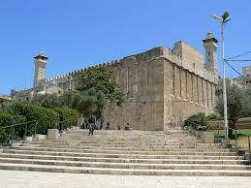
חֶבְרוֹן
ו וַיִּגְּשׁוּ בְנֵי יְהוּדָה אֶל יְהוֹשֻׁעַ בַּגִּלְגָּל וַיֹּאמֶר אֵלָיו כָּלֵב בֶּן יְפֻנֶּה הַקְּנִזִּי אַתָּה יָדַעְתָּ אֶת הַדָּבָר אֲשֶׁר-דִּבֶּר ה' אֶל מֹשֶׁה אִישׁ הָאֱ-לֹהִים עַל אֹדוֹתַי וְעַל אֹדוֹתֶיךָ בְּקָדֵשׁ בַּרְנֵעַ: ז בֶּן אַרְבָּעִים שָׁנָה אָנֹכִי בִּשְׁלֹחַ מֹשֶׁה עֶבֶד ה' אֹתִי מִקָּדֵשׁ בַּרְנֵעַ לְרַגֵּל אֶת הָאָרֶץ וָאָשֵׁב אֹתוֹ דָּבָר כַּאֲשֶׁר עִם לְבָבִי: ח וְאַחַי אֲשֶׁר עָלוּ עִמִּי הִמְסִיו אֶת לֵב הָעָם וְאָנֹכִי מִלֵּאתִי אַחֲרֵי ה' אֱ-לֹהָי: ט וַיִּשָּׁבַע מֹשֶׁה בַּיּוֹם הַהוּא לֵאמֹר אִם לֹא הָאָרֶץ אֲשֶׁר דָּרְכָה רַגְלְךָ בָּהּ לְךָ תִהְיֶה לְנַחֲלָה וּלְבָנֶיךָ עַד עוֹלָם כִּי מִלֵּאתָ אַחֲרֵי ה' אֱ-לֹהָי: י וְעַתָּה הִנֵּה הֶחֱיָה ה' אוֹתִי כַּאֲשֶׁר דִּבֵּר זֶה אַרְבָּעִים וְחָמֵשׁ שָׁנָה מֵאָז דִּבֶּר ה' אֶת הַדָּבָר הַזֶּה אֶל מֹשֶׁה אֲשֶׁר הָלַךְ יִשְׂרָאֵל בַּמִּדְבָּר וְעַתָּה הִנֵּה אָנֹכִי הַיּוֹם בֶּן חָמֵשׁ וּשְׁמֹנִים שָׁנָה: יא עוֹדֶנִּי הַיּוֹם חָזָק כַּאֲשֶׁר בְּיוֹם שְׁלֹחַ אוֹתִי מֹשֶׁה כְּכֹחִי אָז וּכְכֹחִי עָתָּה לַמִּלְחָמָה וְלָצֵאת וְלָבוֹא: יב וְעַתָּה תְּנָה לִּי אֶת הָהָר הַזֶּה אֲשֶׁר דִּבֶּר ה' בַּיּוֹם הַהוּא כִּי אַתָּה שָׁמַעְתָּ בַיּוֹם הַהוּא כִּי-עֲנָקִים שָׁם וְעָרִים גְּדֹלוֹת בְּצֻרוֹת אוּלַי ה' אוֹתִי וְהוֹרַשְׁתִּים כַּאֲשֶׁר דִּבֶּר ה': יג וַיְבָרְכֵהוּ יְהוֹשֻׁעַ וַיִּתֵּן אֶת חֶבְרוֹן לְכָלֵב בֶּן יְפֻנֶּה לְנַחֲלָה: יד עַל כֵּן הָיְתָה חֶבְרוֹן לְכָלֵב בֶּן יְפֻנֶּה הַקְּנִזִּי לְנַחֲלָה עַד הַיּוֹם הַזֶּה יַעַן אֲשֶׁר מִלֵּא אַחֲרֵי ה' אֱ-לֹהֵי יִשְׂרָאֵל:

Slide 21
חֶבְרוֹן
יג ,יד וַיֹּרֶשׁ מִשָּׁם כָּלֵב אֶת שְׁלוֹשָׁה בְּנֵי הָעֲנָק אֶת
שֵׁשַׁי וְאֶת אֲחִימַן וְאֶת תַּלְמַי יְלִידֵי הָעֲנָק:

Slide 22
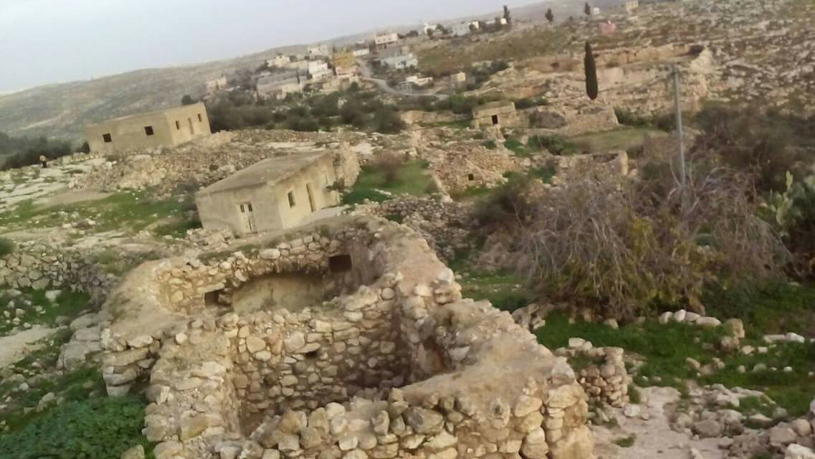
דְּבִיר [קִרְיַת סֵפֶר]
טו וַיַּעַל מִשָּׁם אֶל יֹשְׁבֵי דְּבִר וְשֵׁם דְּבִר לְפָנִים
קִרְיַת סֵפֶר:
טז וַיֹּאמֶר כָּלֵב אֲשֶׁר יַכֶּה אֶת קִרְיַת סֵפֶר וּלְכָדָהּ
וְנָתַתִּי לוֹ אֶת עַכְסָה בִתִּי לְאִשָּׁה:
יז וַיִּלְכְּדָהּ עָתְנִיאֵל בֶּן קְנַז אֲחִי כָלֵב
וַיִּתֶּן לוֹ אֶת עַכְסָה בִתּוֹ לְאִשָּׁה:
יח וַיְהִי בְּבוֹאָהּ וַתְּסִיתֵהוּ לִשְׁאוֹל מֵאֵת אָבִיהָ
שָׂדֶה וַתִּצְנַח מֵעַל הַחֲמוֹר וַיֹּאמֶר לָהּ כָּלֵב מַה לָּךְ:
יט וַתֹּאמֶר תְּנָה לִּי בְרָכָה כִּי אֶרֶץ הַנֶּגֶב נְתַתָּנִי
וְנָתַתָּה לִי גֻּלֹּת מָיִם וַיִּתֶּן לָהּ אֵת גֻּלֹּת עִלִּיּוֹת וְאֵת גֻּלֹּת תַּחְתִּיּוֹת:

Slide 23
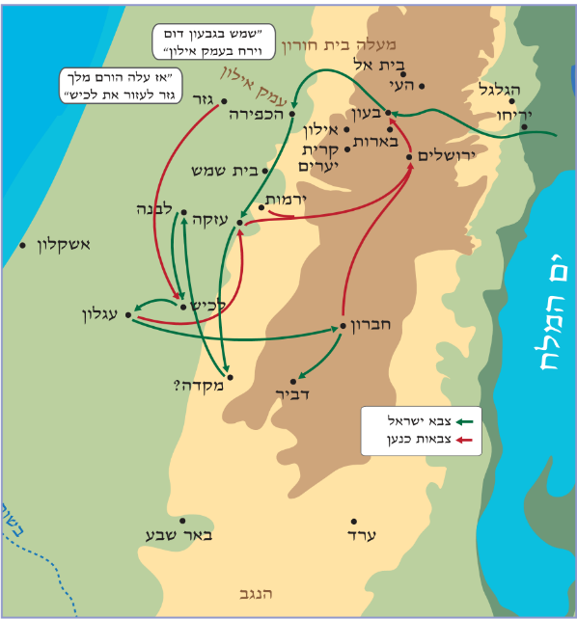
סִכּוּם מִלְחֲמוֹת הַדָּרוֹם

Slide 24
יָבִין אוֹסֵף אֶת מַלְכֵי הַצָּפוֹן
א וַיְהִי כִּשְׁמֹעַ יָבִין מֶלֶךְ חָצוֹר וַיִּשְׁלַח אֶל יוֹבָב מֶלֶךְ מָדוֹן וְאֶל מֶלֶךְ שִׁמְרוֹן וְאֶל מֶלֶךְ אַכְשָׁף:
ב וְאֶל הַמְּלָכִים אֲשֶׁר מִצְּפוֹן בָּהָר וּבָעֲרָבָה נֶגֶב כִּנְרוֹת וּבַשְּׁפֵלָה וּבְנָפוֹת דּוֹר מִיָּם:
ג הַכְּנַעֲנִי מִמִּזְרָח וּמִיָּם וְהָאֱמֹרִי וְהַחִתִּי וְהַפְּרִזִּי וְהַיְבוּסִי בָּהָר וְהַחִוִּי תַּחַת חֶרְמוֹן בְּאֶרֶץ הַמִּצְפָּה: ד וַיֵּצְאוּ הֵם וְכָל מַחֲנֵיהֶם עִמָּם עַם רָב כַּחוֹל אֲשֶׁר עַל שְׂפַת הַיָּם לָרֹב וְסוּס וָרֶכֶב רַב מְאֹד:
ה וַיִּוָּעֲדוּ כֹּל הַמְּלָכִים הָאֵלֶּה וַיָּבֹאוּ וַיַּחֲנוּ יַחְדָּו אֶל מֵי מֵרוֹם
לְהִלָּחֵם עִם-יִשְׂרָאֵל:

Slide 25
יָבִין אוֹסֵף אֶת מַלְכֵי הַצָּפוֹן
א וַיְהִי כִּשְׁמֹעַ יָבִין מֶלֶךְ חָצוֹר וַיִּשְׁלַח אֶל יוֹבָב מֶלֶךְ מָדוֹן וְאֶל מֶלֶךְ שִׁמְרוֹן וְאֶל מֶלֶךְ אַכְשָׁף:
ב וְאֶל הַמְּלָכִים אֲשֶׁר מִצְּפוֹן בָּהָר וּבָעֲרָבָה נֶגֶב כִּנְרוֹת וּבַשְּׁפֵלָה וּבְנָפוֹת דּוֹר מִיָּם:
ג הַכְּנַעֲנִי מִמִּזְרָח וּמִיָּם וְהָאֱמֹרִי וְהַחִתִּי וְהַפְּרִזִּי וְהַיְבוּסִי בָּהָר וְהַחִוִּי תַּחַת חֶרְמוֹן בְּאֶרֶץ הַמִּצְפָּה: ד וַיֵּצְאוּ הֵם וְכָל מַחֲנֵיהֶם עִמָּם עַם רָב כַּחוֹל אֲשֶׁר עַל שְׂפַת הַיָּם לָרֹב וְסוּס וָרֶכֶב רַב מְאֹד:
ה וַיִּוָּעֲדוּ כֹּל הַמְּלָכִים הָאֵלֶּה וַיָּבֹאוּ וַיַּחֲנוּ יַחְדָּו אֶל מֵי מֵרוֹם
לְהִלָּחֵם עִם-יִשְׂרָאֵל:

Slide 26
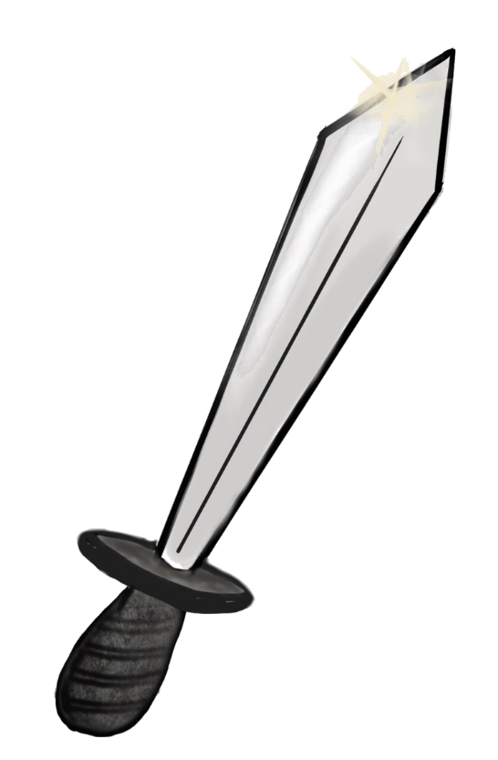
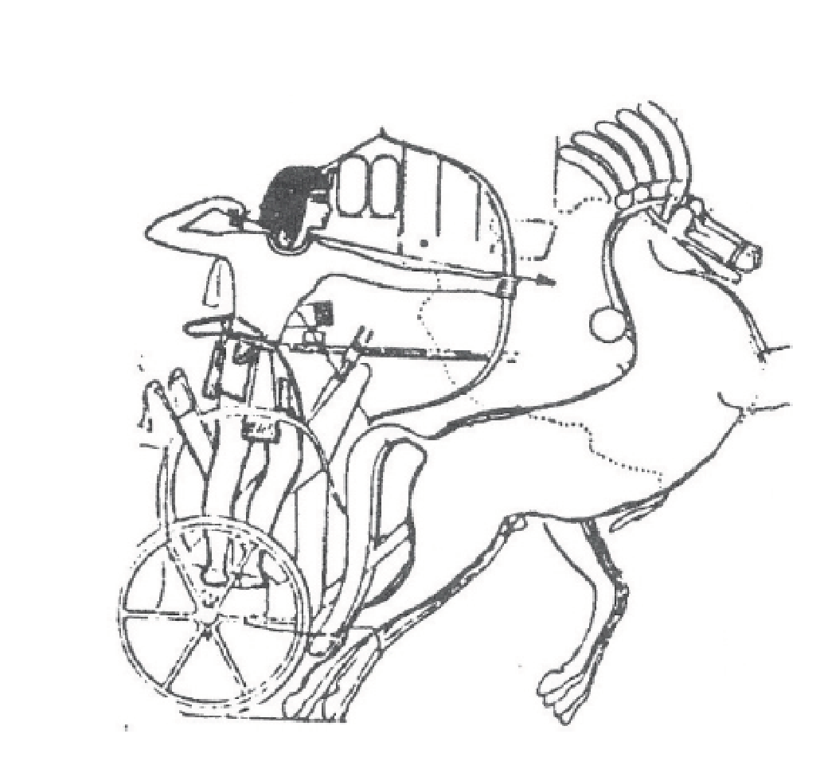
יָבִין אוֹסֵף אֶת מַלְכֵי הַצָּפוֹן
א וַיְהִי כִּשְׁמֹעַ יָבִין מֶלֶךְ חָצוֹר וַיִּשְׁלַח אֶל יוֹבָב מֶלֶךְ מָדוֹן וְאֶל מֶלֶךְ שִׁמְרוֹן וְאֶל מֶלֶךְ אַכְשָׁף:
ב וְאֶל הַמְּלָכִים אֲשֶׁר מִצְּפוֹן בָּהָר וּבָעֲרָבָה נֶגֶב כִּנְרוֹת וּבַשְּׁפֵלָה וּבְנָפוֹת דּוֹר מִיָּם:
ג הַכְּנַעֲנִי מִמִּזְרָח וּמִיָּם וְהָאֱמֹרִי וְהַחִתִּי וְהַפְּרִזִּי וְהַיְבוּסִי בָּהָר וְהַחִוִּי תַּחַת חֶרְמוֹן בְּאֶרֶץ הַמִּצְפָּה: ד וַיֵּצְאוּ הֵם וְכָל מַחֲנֵיהֶם עִמָּם עַם רָב כַּחוֹל אֲשֶׁר עַל שְׂפַת הַיָּם לָרֹב וְסוּס וָרֶכֶב רַב מְאֹד:
ה וַיִּוָּעֲדוּ כֹּל הַמְּלָכִים הָאֵלֶּה וַיָּבֹאוּ וַיַּחֲנוּ יַחְדָּו אֶל מֵי מֵרוֹם
לְהִלָּחֵם עִם-יִשְׂרָאֵל:

Slide 27
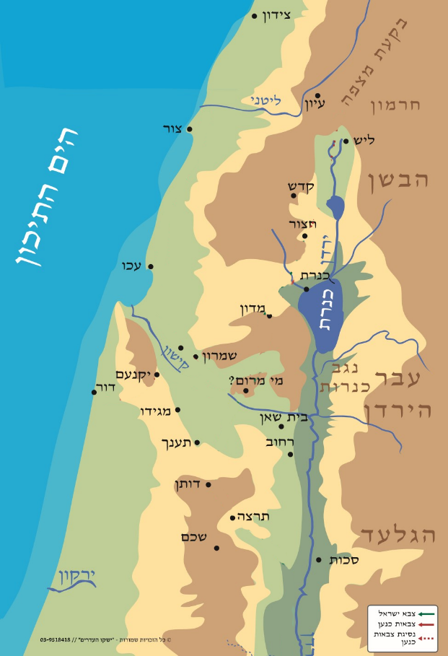
יָבִין אוֹסֵף אֶת מַלְכֵי הַצָּפוֹן
א וַיְהִי כִּשְׁמֹעַ יָבִין מֶלֶךְ חָצוֹר וַיִּשְׁלַח אֶל יוֹבָב מֶלֶךְ מָדוֹן וְאֶל מֶלֶךְ שִׁמְרוֹן וְאֶל מֶלֶךְ אַכְשָׁף:
ב וְאֶל הַמְּלָכִים אֲשֶׁר מִצְּפוֹן בָּהָר וּבָעֲרָבָה נֶגֶב כִּנְרוֹת וּבַשְּׁפֵלָה וּבְנָפוֹת דּוֹר מִיָּם:
ג הַכְּנַעֲנִי מִמִּזְרָח וּמִיָּם וְהָאֱמֹרִי וְהַחִתִּי וְהַפְּרִזִּי וְהַיְבוּסִי בָּהָר וְהַחִוִּי תַּחַת חֶרְמוֹן בְּאֶרֶץ הַמִּצְפָּה: ד וַיֵּצְאוּ הֵם וְכָל מַחֲנֵיהֶם עִמָּם עַם רָב כַּחוֹל אֲשֶׁר עַל שְׂפַת הַיָּם לָרֹב וְסוּס וָרֶכֶב רַב מְאֹד:
ה וַיִּוָּעֲדוּ כֹּל הַמְּלָכִים הָאֵלֶּה וַיָּבֹאוּ וַיַּחֲנוּ יַחְדָּו אֶל מֵי מֵרוֹם
לְהִלָּחֵם עִם-יִשְׂרָאֵל:

Slide 28
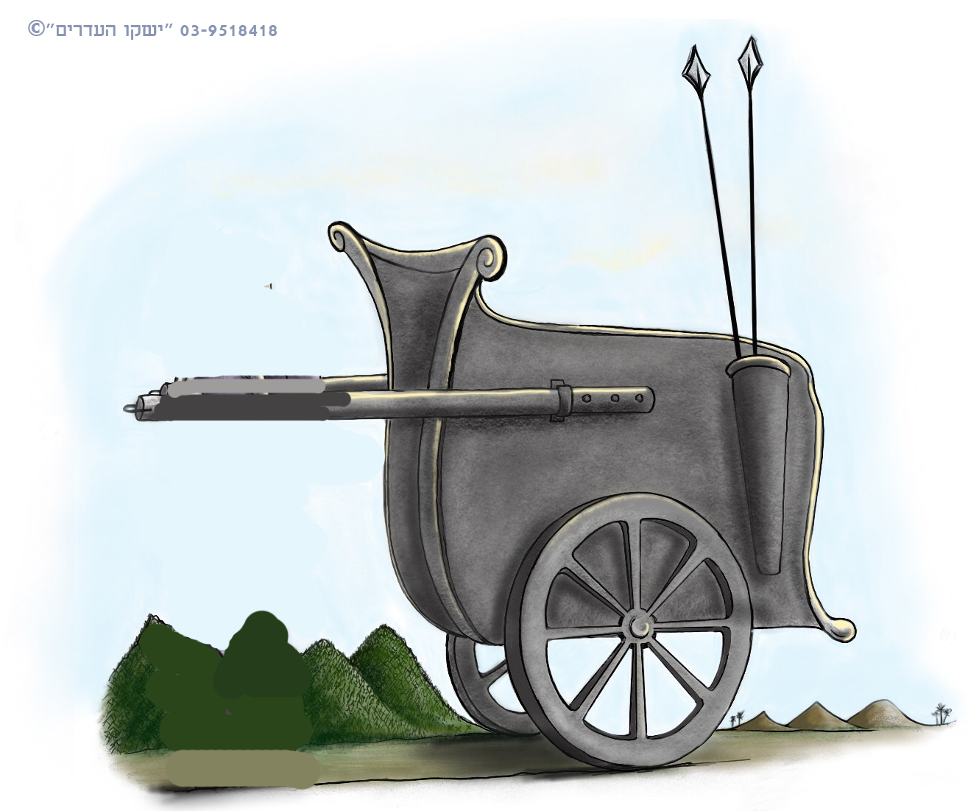
ו. וַיֹּאמֶר ה' אֶל יְהוֹשֻׁעַ אַל תִּירָא מִפְּנֵיהֶם כִּי מָחָר כָּעֵת הַזֹּאת
אָנֹכִי נֹתֵן אֶת כֻּלָּם חֲלָלִים לִפְנֵי יִשְׂרָאֵל אֶת סוּסֵיהֶם תְּעַקֵּר
וְאֶת מַרְכְּבֹתֵיהֶם תִּשְׂרֹף בָּאֵשׁ:

Slide 29
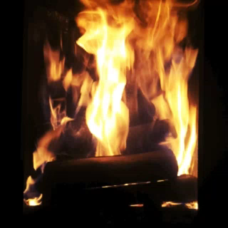
ו. וַיֹּאמֶר ה' אֶל יְהוֹשֻׁעַ אַל תִּירָא מִפְּנֵיהֶם כִּי מָחָר כָּעֵת הַזֹּאת
אָנֹכִי נֹתֵן אֶת כֻּלָּם חֲלָלִים לִפְנֵי יִשְׂרָאֵל אֶת סוּסֵיהֶם תְּעַקֵּר
וְאֶת מַרְכְּבֹתֵיהֶם תִּשְׂרֹף בָּאֵשׁ:

Slide 30
ז וַיָּבֹא יְהוֹשֻׁעַ וְכָל עַם הַמִּלְחָמָה עִמּוֹ עֲלֵיהֶם עַל מֵי מֵרוֹם
פִּתְאֹם וַיִּפְּלוּ בָּהֶם:

Slide 31
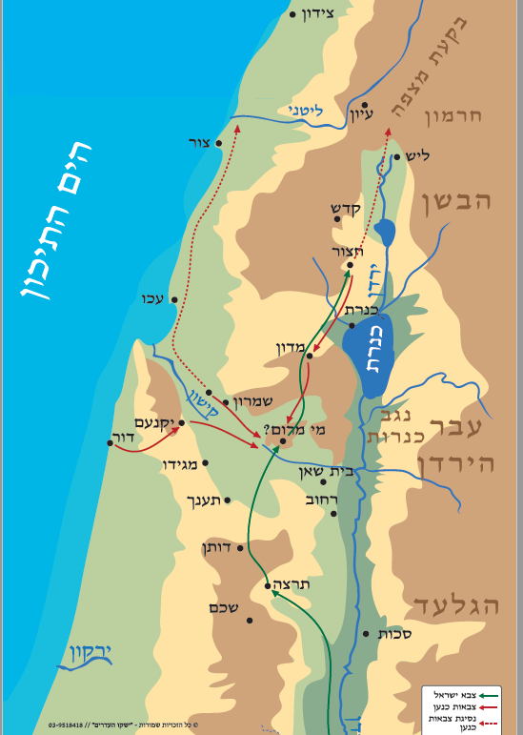
ז וַיָּבֹא יְהוֹשֻׁעַ וְכָל עַם הַמִּלְחָמָה עִמּוֹ עֲלֵיהֶם עַל מֵי מֵרוֹם
פִּתְאֹם וַיִּפְּלוּ בָּהֶם:
ח וַיִּתְּנֵם יְהוָה בְּיַד יִשְׂרָאֵל וַיַּכּוּם וַיִּרְדְּפוּם עַד צִידוֹן רַבָּה וְעַד מִשְׂרְפוֹת
מַיִם וְעַד בִּקְעַת מִצְפֶּה מִזְרָחָה וַיַּכֻּם עַד בִּלְתִּי הִשְׁאִיר לָהֶם שָׂרִיד:
ט וַיַּעַשׂ לָהֶם יְהוֹשֻׁעַ כַּאֲשֶׁר אָמַר לוֹ יְהוָה אֶת סוּסֵיהֶם עִקֵּר וְאֶת
מַרְכְּבֹתֵיהֶם שָׂרַף בָּאֵשׁ:
י וַיָּשָׁב יְהוֹשֻׁעַ בָּעֵת הַהִיא וַיִּלְכֹּד אֶת חָצוֹר וְאֶת מַלְכָּהּ הִכָּה בֶחָרֶב
כִּי חָצוֹר לְפָנִים הִיא רֹאשׁ כָּל הַמַּמְלָכוֹת הָאֵלֶּה:
יא וַיַּכּוּ אֶת כָּל הַנֶּפֶשׁ אֲשֶׁר בָּהּ לְפִי חֶרֶב הַחֲרֵם לֹא נוֹתַר כָּל נְשָׁמָה
וְאֶת חָצוֹר שָׂרַף בָּאֵשׁ:

Slide 32
ז וַיָּבֹא יְהוֹשֻׁעַ וְכָל עַם הַמִּלְחָמָה עִמּוֹ עֲלֵיהֶם עַל מֵי מֵרוֹם
פִּתְאֹם וַיִּפְּלוּ בָּהֶם:
ח וַיִּתְּנֵם יְהוָה בְּיַד יִשְׂרָאֵל וַיַּכּוּם וַיִּרְדְּפוּם עַד צִידוֹן רַבָּה וְעַד מִשְׂרְפוֹת
מַיִם וְעַד בִּקְעַת מִצְפֶּה מִזְרָחָה וַיַּכֻּם עַד בִּלְתִּי הִשְׁאִיר לָהֶם שָׂרִיד:
ט וַיַּעַשׂ לָהֶם יְהוֹשֻׁעַ כַּאֲשֶׁר אָמַר לוֹ יְהוָה אֶת סוּסֵיהֶם עִקֵּר וְאֶת
מַרְכְּבֹתֵיהֶם שָׂרַף בָּאֵשׁ:
י וַיָּשָׁב יְהוֹשֻׁעַ בָּעֵת הַהִיא וַיִּלְכֹּד אֶת חָצוֹר וְאֶת מַלְכָּהּ הִכָּה בֶחָרֶב
כִּי חָצוֹר לְפָנִים הִיא רֹאשׁ כָּל הַמַּמְלָכוֹת הָאֵלֶּה:
יא וַיַּכּוּ אֶת כָּל הַנֶּפֶשׁ אֲשֶׁר בָּהּ לְפִי חֶרֶב הַחֲרֵם לֹא נוֹתַר כָּל נְשָׁמָה
וְאֶת חָצוֹר שָׂרַף בָּאֵשׁ:

Slide 33
ז וַיָּבֹא יְהוֹשֻׁעַ וְכָל עַם הַמִּלְחָמָה עִמּוֹ עֲלֵיהֶם עַל מֵי מֵרוֹם
פִּתְאֹם וַיִּפְּלוּ בָּהֶם:
ח וַיִּתְּנֵם יְהוָה בְּיַד יִשְׂרָאֵל וַיַּכּוּם וַיִּרְדְּפוּם עַד צִידוֹן רַבָּה וְעַד מִשְׂרְפוֹת
מַיִם וְעַד בִּקְעַת מִצְפֶּה מִזְרָחָה וַיַּכֻּם עַד בִּלְתִּי הִשְׁאִיר לָהֶם שָׂרִיד:
ט וַיַּעַשׂ לָהֶם יְהוֹשֻׁעַ כַּאֲשֶׁר אָמַר לוֹ יְהוָה אֶת סוּסֵיהֶם עִקֵּר וְאֶת
מַרְכְּבֹתֵיהֶם שָׂרַף בָּאֵשׁ:
י וַיָּשָׁב יְהוֹשֻׁעַ בָּעֵת הַהִיא וַיִּלְכֹּד אֶת חָצוֹר וְאֶת מַלְכָּהּ הִכָּה בֶחָרֶב
כִּי חָצוֹר לְפָנִים הִיא רֹאשׁ כָּל הַמַּמְלָכוֹת הָאֵלֶּה:
יא וַיַּכּוּ אֶת כָּל הַנֶּפֶשׁ אֲשֶׁר בָּהּ לְפִי חֶרֶב הַחֲרֵם לֹא נוֹתַר כָּל נְשָׁמָה
וְאֶת חָצוֹר שָׂרַף בָּאֵשׁ:

Slide 34
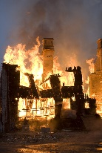
ז וַיָּבֹא יְהוֹשֻׁעַ וְכָל עַם הַמִּלְחָמָה עִמּוֹ עֲלֵיהֶם עַל מֵי מֵרוֹם
פִּתְאֹם וַיִּפְּלוּ בָּהֶם:
ח וַיִּתְּנֵם יְהוָה בְּיַד יִשְׂרָאֵל וַיַּכּוּם וַיִּרְדְּפוּם עַד צִידוֹן רַבָּה וְעַד מִשְׂרְפוֹת
מַיִם וְעַד בִּקְעַת מִצְפֶּה מִזְרָחָה וַיַּכֻּם עַד בִּלְתִּי הִשְׁאִיר לָהֶם שָׂרִיד
ט וַיַּעַשׂ לָהֶם יְהוֹשֻׁעַ כַּאֲשֶׁר אָמַר לוֹ יְהוָה אֶת סוּסֵיהֶם עִקֵּר וְאֶת
מַרְכְּבֹתֵיהֶם שָׂרַף בָּאֵשׁ:
י וַיָּשָׁב יְהוֹשֻׁעַ בָּעֵת הַהִיא וַיִּלְכֹּד אֶת חָצוֹר וְאֶת מַלְכָּהּ הִכָּה בֶחָרֶב
כִּי חָצוֹר לְפָנִים הִיא רֹאשׁ כָּל הַמַּמְלָכוֹת הָאֵלֶּה:
יא וַיַּכּוּ אֶת כָּל הַנֶּפֶשׁ אֲשֶׁר בָּהּ לְפִי חֶרֶב הַחֲרֵם לֹא נוֹתַר כָּל נְשָׁמָה
וְאֶת חָצוֹר שָׂרַף בָּאֵשׁ:

Slide 35
הָאֵזּוֹרִים אוֹתָם כָּבַשׁ יְהוֹשֻׁעַ
טז וַיִּקַּח יְהוֹשֻׁעַ אֶת כָּל הָאָרֶץ הַזֹּאת :
הָהָר
וְאֶת כָּל הַנֶּגֶב
וְאֵת כָּל אֶרֶץ הַגֹּשֶׁן
וְאֶת הַשְּׁפֵלָה
וְאֶת הָעֲרָבָה
וְאֶת הַר יִשְׂרָאֵל וּשְׁפֵלָתֹה:

Slide 36
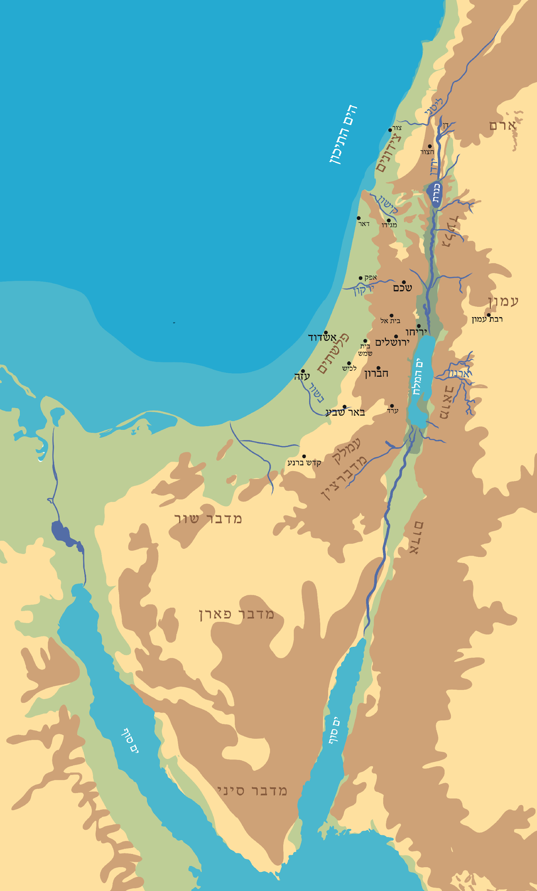
הָאֵזּוֹרִים אוֹתָם כָּבַשׁ יְהוֹשֻׁעַ
טז וַיִּקַּח יְהוֹשֻׁעַ אֶת כָּל הָאָרֶץ הַזֹּאת :
הָהָר
וְאֶת כָּל הַנֶּגֶב
וְאֵת כָּל אֶרֶץ הַגֹּשֶׁן
וְאֶת הַשְּׁפֵלָה
וְאֶת הָעֲרָבָה
וְאֶת הַר יִשְׂרָאֵל וּשְׁפֵלָתֹה:

Slide 37
הָאֵזּוֹרִים אוֹתָם כָּבַשׁ יְהוֹשֻׁעַ
טז וַיִּקַּח יְהוֹשֻׁעַ אֶת כָּל הָאָרֶץ הַזֹּאת :
הָהָר - הרי יהודה
וְאֶת כָּל הַנֶּגֶב
וְאֵת כָּל אֶרֶץ הַגֹּשֶׁן
וְאֶת הַשְּׁפֵלָה
וְאֶת הָעֲרָבָה
וְאֶת הַר יִשְׂרָאֵל וּשְׁפֵלָתֹה:

Slide 38
הָאֵזּוֹרִים אוֹתָם כָּבַשׁ יְהוֹשֻׁעַ
טז וַיִּקַּח יְהוֹשֻׁעַ אֶת כָּל הָאָרֶץ הַזֹּאת :
הָהָר - הרי יהודה
וְאֶת כָּל הַנֶּגֶב- האיזור הדרומי, מדרום להרי יהודה
וְאֵת כָּל אֶרֶץ הַגֹּשֶׁן-
וְאֶת הַשְּׁפֵלָה-
וְאֶת הָעֲרָבָה-
וְאֶת הַר יִשְׂרָאֵל וּשְׁפֵלָתֹה-

Slide 39
הָאֵזּוֹרִים אוֹתָם כָּבַשׁ יְהוֹשֻׁעַ
טז וַיִּקַּח יְהוֹשֻׁעַ אֶת כָּל הָאָרֶץ הַזֹּאת :
הָהָר - הרי יהודה
וְאֶת כָּל הַנֶּגֶב- האיזור הדרומי, מדרום להרי יהודה
וְאֵת כָּל אֶרֶץ הַגֹּשֶׁן- ממערב לנגב, לכיוון ארץ מצרים
וְאֶת הַשְּׁפֵלָה-
וְאֶת הָעֲרָבָה-
וְאֶת הַר יִשְׂרָאֵל וּשְׁפֵלָתֹה-

Slide 40
הָאֵזּוֹרִים אוֹתָם כָּבַשׁ יְהוֹשֻׁעַ
טז וַיִּקַּח יְהוֹשֻׁעַ אֶת כָּל הָאָרֶץ הַזֹּאת :
הָהָר - הרי יהודה
וְאֶת כָּל הַנֶּגֶב- האיזור הדרומי, מדרום להרי יהודה
וְאֵת כָּל אֶרֶץ הַגֹּשֶׁן- ממערב לנגב, לכיוון ארץ מצרים
וְאֶת הַשְּׁפֵלָה- שפלת יהודה
וְאֶת הָעֲרָבָה-
וְאֶת הַר יִשְׂרָאֵל וּשְׁפֵלָתֹה-

Slide 41
הָאֵזּוֹרִים אוֹתָם כָּבַשׁ יְהוֹשֻׁעַ
טז וַיִּקַּח יְהוֹשֻׁעַ אֶת כָּל הָאָרֶץ הַזֹּאת :
הָהָר - הרי יהודה
וְאֶת כָּל הַנֶּגֶב- האיזור הדרומי, מדרום להרי יהודה
וְאֵת כָּל אֶרֶץ הַגֹּשֶׁן- ממערב לנגב, לכיוון ארץ מצרים
וְאֶת הַשְּׁפֵלָה- שפלת יהודה
וְאֶת הָעֲרָבָה-בקעת הירדן
וְאֶת הַר יִשְׂרָאֵל וּשְׁפֵלָתֹה-

Slide 42
הָאֵזּוֹרִים אוֹתָם כָּבַשׁ יְהוֹשֻׁעַ
טז וַיִּקַּח יְהוֹשֻׁעַ אֶת כָּל הָאָרֶץ הַזֹּאת :
הָהָר - הרי יהודה
וְאֶת כָּל הַנֶּגֶב- האיזור הדרומי, מדרום להרי יהודה
וְאֵת כָּל אֶרֶץ הַגֹּשֶׁן- ממערב לנגב, לכיוון ארץ מצרים
וְאֶת הַשְּׁפֵלָה- שפלת יהודה
וְאֶת הָעֲרָבָה-בקעת הירדן
וְאֶת הַר יִשְׂרָאֵל וּשְׁפֵלָתֹה-ההר המרכזי של ארץ
ישראל והשפלה שלו.

Slide 43
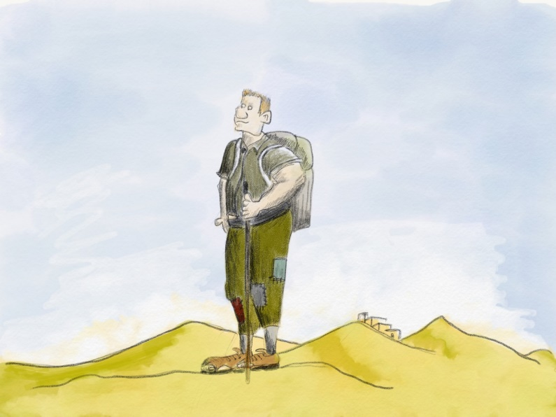
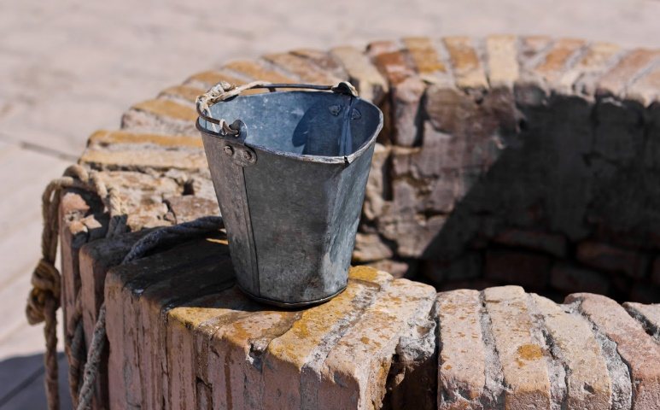
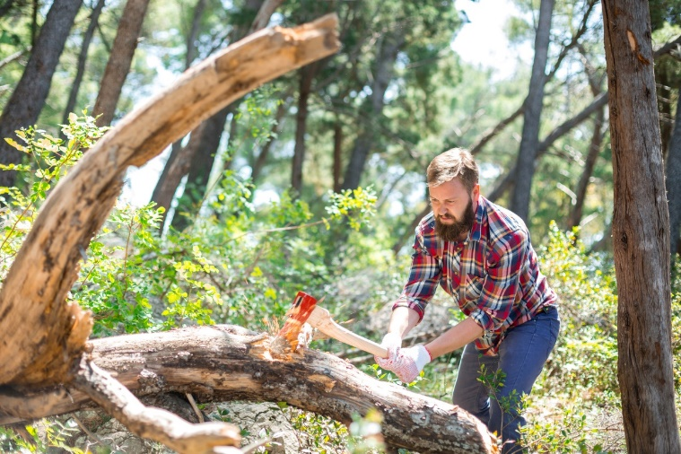
7 שָׁנִים
יח יָמִים רַבִּים עָשָׂה יְהוֹשֻׁעַ אֶת כָּל הַמְּלָכִים הָאֵלֶּה מִלְחָמָה:
יט לֹא הָיְתָה עִיר אֲשֶׁר הִשְׁלִימָה אֶל בְּנֵי יִשְׂרָאֵל בִּלְתִּי הַחִוִּי
יֹשְׁבֵי גִבְעוֹן אֶת הַכֹּל לָקְחוּ בַמִּלְחָמָה:

Slide 44
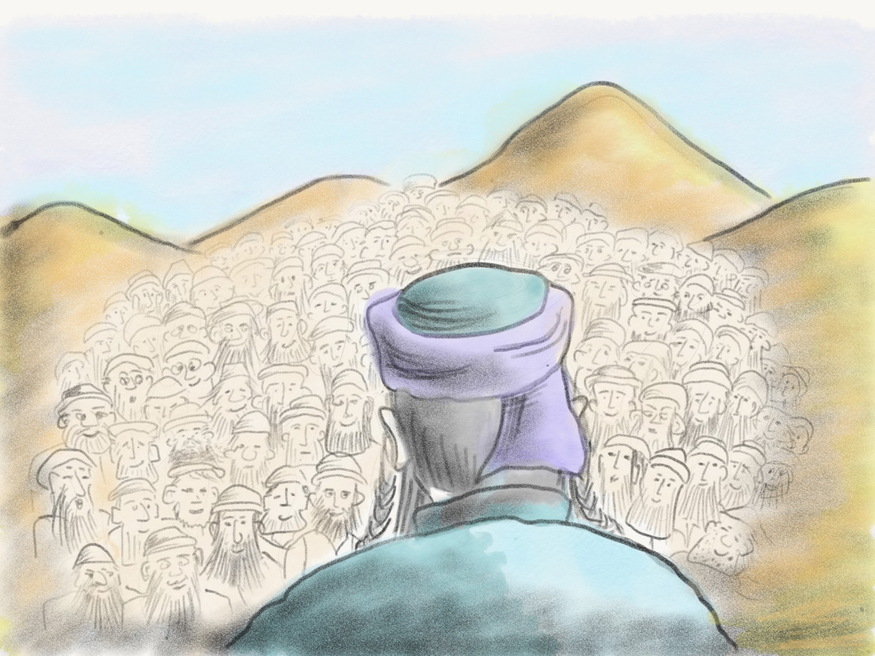
כג וַיִּקַּח יְהוֹשֻׁעַ אֶת כָּל הָאָרֶץ כְּכֹל אֲשֶׁר
דִּבֶּר ה' אֶל מֹשֶׁה וַיִּתְּנָהּ יְהוֹשֻׁעַ לְנַחֲלָה לְיִשְׂרָאֵל
כְּמַחְלְקֹתָם לְשִׁבְטֵיהֶם וְהָאָרֶץ שָׁקְטָה מִמִּלְחָמָה:

Slide 45
כג וַיִּקַּח יְהוֹשֻׁעַ אֶת כָּל הָאָרֶץ כְּכֹל אֲשֶׁר
דִּבֶּר ה' אֶל מֹשֶׁה וַיִּתְּנָהּ יְהוֹשֻׁעַ לְנַחֲלָה לְיִשְׂרָאֵל
כְּמַחְלְקֹתָם לְשִׁבְטֵיהֶם וְהָאָרֶץ שָׁקְטָה מִמִּלְחָמָה:

Slide 46
כג וַיִּקַּח יְהוֹשֻׁעַ אֶת כָּל הָאָרֶץ כְּכֹל אֲשֶׁר
דִּבֶּר ה' אֶל מֹשֶׁה וַיִּתְּנָהּ יְהוֹשֻׁעַ לְנַחֲלָה לְיִשְׂרָאֵל
כְּמַחְלְקֹתָם לְשִׁבְטֵיהֶם וְהָאָרֶץ שָׁקְטָה מִמִּלְחָמָה:

Slide 47
כג וַיִּקַּח יְהוֹשֻׁעַ אֶת כָּל הָאָרֶץ כְּכֹל אֲשֶׁר
דִּבֶּר ה' אֶל מֹשֶׁה וַיִּתְּנָהּ יְהוֹשֻׁעַ לְנַחֲלָה לְיִשְׂרָאֵל
כְּמַחְלְקֹתָם לְשִׁבְטֵיהֶם וְהָאָרֶץ שָׁקְטָה מִמִּלְחָמָה:

